Slide 1
Опора і рух. Види скелету. Значення опорно-рухової системи.
Мета: ознайомити учнів з будовою опорно-рухової системи; розглянути види скелетів; розвивати вміння порівнювати будову з виконуваними функціями; виховувати бережливе ставлення до тварин.

Slide 2
Актуалізація опорних знань і мотивація навчальної діяльності
Обговорення питань
Які тварини мають м’язи і яких розмірів?
Чи всі тварини мають кістки? Чому?
Що називають опорно-руховою системою?
Завдяки яким органам тварини рухаються?
Як рухаються змії?
як рухаються собаки?

Slide 3
Будова опорно-рухової системи
Скелет складається із скелета і скелетних м’язів, що прикріплюються до нього. Скелет може складатися із твердих речовин або рідини.
Функції:
Рух тіла;
Опора;
Захист внутрішніх органів.

Slide 4
Твердий скелет

Slide 5
Скелети голови Ссавців і птахів

Slide 6
Порівняльна характеристика скелетів

Slide 7
Будова скелета кісткових риб

Slide 8
Рідкий скелет у таких тварин

Slide 9
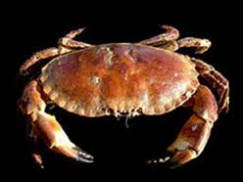
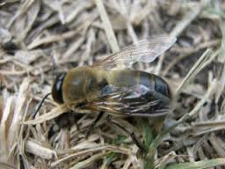
Зовнішній скелет

Slide 10
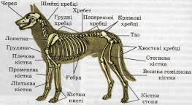
Внутрішній скелет

Slide 11
Вкажіть типи скелетів

Slide 12
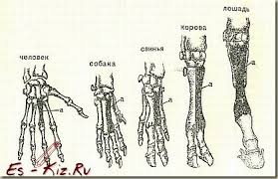
Еволюція скелету кінцівки

Slide 13
Охарактеризуйте скелет птаха у пристосованості до польоту

Slide 14
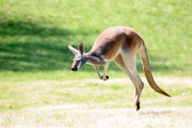
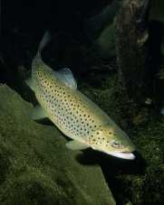
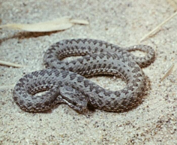
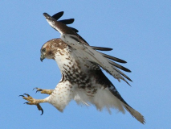
Рух Це здатність організму змінювати своє положення або положення окремих своїх частин у просторі.

Slide 15
Питання для обговорення
Яка будова опорно-рухової системи?
Яке значення опорно-рухової системи?
Які типи скелетів ви знаєте?
Чи всі тварини мають подібні скелети? Чому?
Як птахи пристосувалися до польоту?
Чому рак має твердий покрив?
Чому Ссавці здатні так швидко бігати і стрибати?

